Slide 1
Linguagem de programação
Profª Crishna Irion

Slide 2
Parte 2 – Introdução à programação

Slide 3
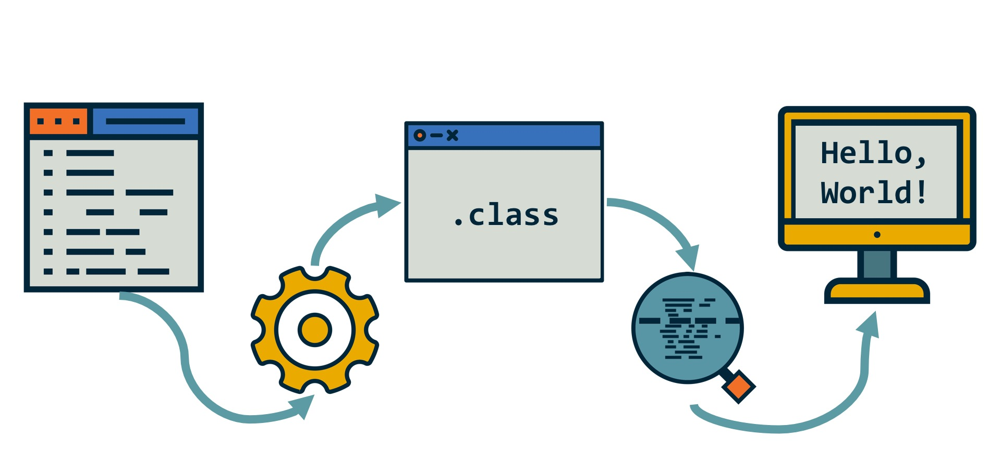
O início – Hello World

Slide 4
O início – Hello World
O primeiro programa sempre se chama Hello World. Este é um exemplo em programação na linguagem JAVA
public class MeuPrimeiroPrograma {
/* Este é meu programa em JAVA. Isto é um comentário longo */
public static void main(String []args) {
System.out.println("Hello World"); // imprime Hello World
}
}

Slide 5
INTRODUÇÃO À LÓGICA DE PROGRAMAÇÃO
Comentários:
// comentários em uma linha
/* comentários */ bloco de comentário
Saída De Dados – Classe System
O objeto System.out é a saída padrão em Java, ou seja, a forma de mostrar na tela todos os comandos definidos no console ou na Interface Gráfica (GUI), quando o código Java é executado.
Dentro deste objeto, os métodos de saídas de dados são: println, print e o printf.

Slide 6
Saída de Dados
A instrução System.out.println() gera uma saída de texto entre aspas duplas, seguida da execução de uma nova linha, em que posiciona o cursor na linha abaixo - instrução determinada pelo “ln”.
Por exemplo: Saída com System.out.println
public class Texto_println {
public static void main(String[] args) {
System.out.println(“Seu texto entre aspas duplas”);
}
}

Slide 7
Definição e criação de Variáveis e Constantes

Slide 8
Variáveis
A linguagem JAVA exige a declaração de tipos de dados para todas as suas variáveis.
Uma variável é declarada de maneira que é definido o tipo de dados que ela poderá receber, assim como o seu nome (identificador).
Por exemplo:
int numero;
float numerodecimal;
String nome;
Neste código a variável numero é do tipo inteiro int e, portanto, só poderá receber valores do tipo inteiro.
A variável numerodecimal, somente receberá números decimais (reais), definida como float.
A variável nome, definida como tipo String, receberá dados alfanuméricos.

Slide 9
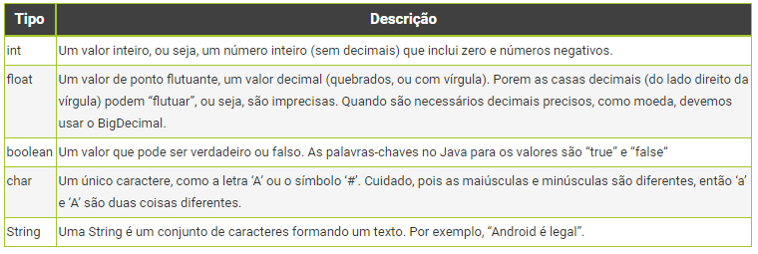
Tipo de dados

Slide 10
Identificadores de Variáveis
São os nomes das variáveis. Precisam respeitar regras e convenções:
Pode conter letras, números e underline (_),
não pode iniciar com número;
Técnica de organização de nomes (Camel Case)
Classes começam com maúiscula,
métodos, atributos e variáveis com minúsculas, seguidas da próxima palavra iniciada com maiuscula;
4. Java é Case sensitive: o identificador numeroUm não igual a numeroum.
Exemplos de declaração de variáveis:
int numeroCasa;
float _salario;
String 1variavel; //Erro, pois inicia com caractere numérico.

Slide 11
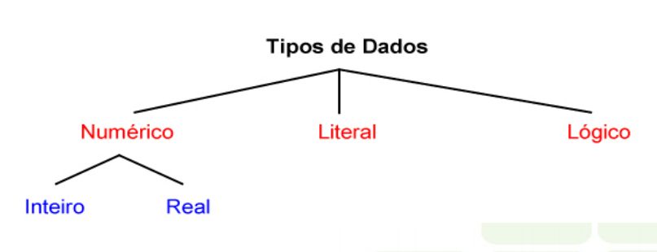
VARIÁVEIS E TIPOS DE DADOS
Dados Numéricos:
os dados numéricos representáveis em um computador são divididos em apenas duas classes: os INTEIROS e os REAIS

Slide 12
VARIÁVEIS E TIPOS DE DADOS
Dados Numéricos Inteiros
Os números inteiros são aqueles que não possuem componentes decimais ou fracionários, podendo ser positivos ou negativos.
Em JAVA é representado pelo tipo int
Ocupa 4 bytes, portanto, vai de −2.147.483.648 2.147.483.647
Ex.: 24
0
-3344

Slide 13
VARIÁVEIS E TIPOS DE DADOS
Dados Numéricos Reais
Os dados de tipo REAL são aqueles que podem possuir componentes decimais ou fracionários, e podem também ser positivos ou negativos.
Em Java, são os tipos float e double
Ocupam 4 e 8 bytes
Ex:. 0.45
-5.75
300.9999

Slide 14
VARIÁVEIS E TIPOS DE DADOS
Dados Literais
O tipo de dado LITERAL é constituído por uma sequência de caracteres contendo letras, dígitos e/ou símbolos especiais.
Também conhecido como char ou String
O tipo char , ocupa 1 byte
Ex.:'A'
'@'
'3'
'+'

Slide 15
VARIÁVEIS E TIPOS DE DADOS
Sequência de literais
String nada mais é do que uma sequência de char s, que podemos usar para guardar textos.
Ex.: "Olá, mundo!"
"Press Start"
"A"

Slide 16
VARIÁVEIS E TIPOS DE DADOS
Dados Lógicos (booleanos)
O tipo de dados LÓGICO é usado para representar dois únicos valores lógicos possíveis: VERDADEIRO e FALSO.
Em Java, é o tipo boolean
Recebe apenas dois valores possíveis: true ou false

Slide 17
Constantes
As constantes são declaradas quando é necessário trabalhar com dados que não podem ser alterados durante a execução do programa.
Elas são representadas com letras maiúsculas.
A palavra-chave é const, mas pode-se usar final .
Obs: A diferença é que com final a variável será inicializada uma só vez, porém o valor pode ser definido após a sua declaração.
Por exemplo:
final float PI = 3.1416f;
final String NOME_PAGINA = “home”;

Slide 18
Atribuição dos dados em Java
Para que uma variável “receba” um valor, o operador de atribuição
= (igual) representa que uma variável receberá o valor definido.
Por exemplo:
int x = 2;
final float pi = 3.1415f;
String texto = “Aula de Programaçao”;
int lado = 3;

Slide 19
Variáveis de classe
A declaração dentro de uma classe segue o formato:
public class Aluno {
private int matriculaAluno;
private String raAluno;
private String nomeAluno;
//continua código
}
Os modificadores definem se o acesso à variável é público, privado ou protegido.
Private é o modificador de acesso, assim como public e protected.

Slide 20
Atividade
Qual o tipo dos dados abaixo?
'm'
21
"O resultado é: "
3.1415
true
"459"
'h'
5 , "5" e '5'

Slide 21
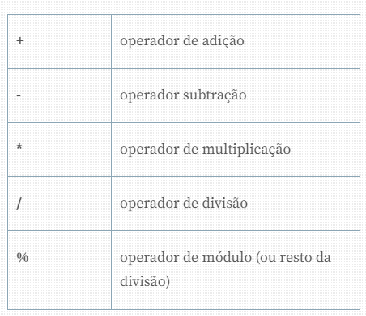
Operadores Aritméticos em JAVA

Slide 22
Operadores de incremento e decremento
Os operadores de incremento e decremento (++ e --) são operadores que podem ser utilizados para incrementar, de um em um ou decrementar, também de um em um, uma variável numérica.
Por exemplo:
int num = 2;
num++;
num--; //a variável num continuará valendo 2.
Quando utilizamos esse operador antes da variável, o incremento/decremento é realizado antes do valor da variável ser processado, mas quando utilizado após, o valor da variável é primeiro processado e só então o valor será incrementado/decrementado.

Slide 23
Operadores de igualdade
Os operadores de igualdade operam no resultado da expressão lógica entre duas expressões:
se são iguais (==) ou diferentes (!=),
e retornam um valor booleano (true ou false).
Por exemplo:
int A = 1;
int B = 2;
if(A == B){
System.out.println(“São iguais”);
} else {
System.out.println(“São diferentes”);
}

Slide 24
Operadores relacionais
Os operadores relacionais avaliam dois operandos, comparando as relações de operações entre eles
Por exemplo:
int A = 1;
int B = 2;
if(A >= B){
System.out.println(“A maior ou igual a B”);
}
if(A <= B){
System.out.println(“A menor ou igual a B”);
}

Slide 25
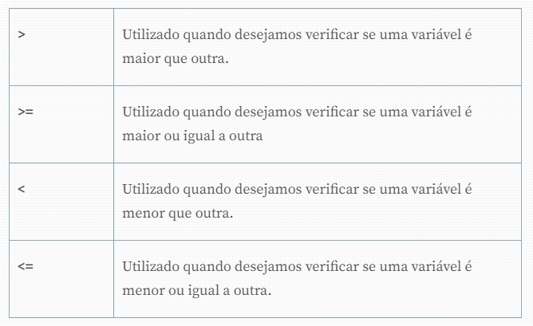
Operadores relacionais

Slide 26
Operadores lógicos
Os operadores lógicos são operadores que comparam expressões, sejam associadas ou não.
As operações lógicas possíveis de serem verificadas são:
E (representada por &&) e OU (representada por ||).
Por exemplo:
if((5 == (10-5)) && (10 == (5 + 5))){
System.out.println(“Expressões verdadeiras”);
}

Slide 27
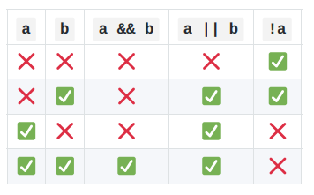
TABELA VERDADE

Slide 28
ATIVIDADE
Qual o resultado das seguintes expressões?
Considerando w = false , x = true e z = true
x || z && w
x && z && w || !w

Slide 29
Precedência de operadores
Os operadores aritméticos são operações matemáticas no código.
As regras de precedência se mantém, mas podem ser manipuladas com parênteses.
O cálculo da média de 2 notas, n1 e n2, deve ter em sua expressão o uso de parênteses na soma das notas, antes da divisão.
Por exemplo:
float media, n1, n2;
media = (n1 + n2)/2;

Slide 30
Classe Scanner
Para criar um objeto da classe Scanner, passamos o objeto System.in, que representa o fluxo de entrada padrão.
A classe Scanner tem como finalidade de executar o processo de entrada de dados no modo Console.
É a maneira mais fácil de ler a entrada em um programa Java.
Algumas características →
Para ler valores numéricos de um determinado tipo de dados XYZ, a função a ser usada é nextXYZ ().
Para ler strings, usamos nextLine ().
Para ler um único caractere, usamos next().charAt (0).

Slide 31
Classe Scanner
import java.util.Scanner;
public class ScannerDemo1{
public static void main(String[] args){
//criar objeto da classe Scanner (sc)
Scanner sc = new Scanner(System.in);
// entrada de uma String
String nome = sc.nextLine();
// entrada de um Caracter
char genero = sc.next().charAt(0);
// entrada de um número
int idade = sc.nextInt();
long fone = sc.nextLong();
double cod = sc.nextDouble();
// Imprimindo os valores
System.out.println("Name: "+nome);
System.out.println("Gênero: "+genero);
System.out.println("Idade: "+idade);
System.out.printf("Celular: ",fone);
System.out.printf("COD: ",cod);
}
}

Slide 32
Classe Scanner
Entrada :
José
M
40
9876543210
9.9
Resultado :
Nome: José
Gênero: M
Idade: 40
Celular: 9876543210
COD: 9.9

Slide 33
Atividades de teste
Cometa os seguintes erros, propositalmente, e observe as mensagens do compilador:
Remova a chave de fechamento do main ( } )
Remova a chave de abertura do main ( { )
Em vez de main , escreva mian
Remova o fechamento */ de um comentário
Substitua System.out.println por com System.out.pintf
Delete um dos parênteses de uma expressão
Coloque um parêntese a mais em uma expressão

Slide 34
EXERCÍCIOS
1. Faça um algoritmo para imprimir em cada linha: o seu nome completo, o seu RA e o seu curso
2. Usando os códigos de formatação, faça um algoritmo para imprimir seu nome, sua idade e o seu peso.
3. (no caderno) Apresente o resultado lógico (booleano) das seguintes expressões:
(120 − 30) == (3 × 30)
(!((20%4) == 1) ou (9 = !9))
(5 % 2/2) > 3
a == A

Slide 35
EXERCÍCIOS
4. Faça um algoritmo para apresentar o cálculo da média aritmética das seguintes notas:
8.0, 7.5, 4.5 e 9.
5. Construir um algoritmo que apresenta o cálculo da área de um quadrado de 350m de lado.
6. Construir um algoritmo para imprimir o cálculo da circunferência de um círculo com raio de 5 cm (π = 3,14159), dado que: p∘ = 2πr

